Slide 1
Modelo preditivo para o rendimento de Soja através do NDVI em transformações flexíveis de Fourier
Trabalho de Conclusão de Curso
Autor: Gustavo Bomfim da Mota Ducatti
Orientador: Prof. Dr. André Chagas
Notes:
Agradecimento breve pela disponibilidade: André, Sonia, Raul e todos os familiares e amigos

Slide 2
Agenda
Trabalho de conclusão de curso
01.
Introdução
02.
Objetivo
03.
Dados
04.
Metodologia
05.
Resultados
06.
Predição e previsão
07.
Conclusão e agradecimentos

Slide 3
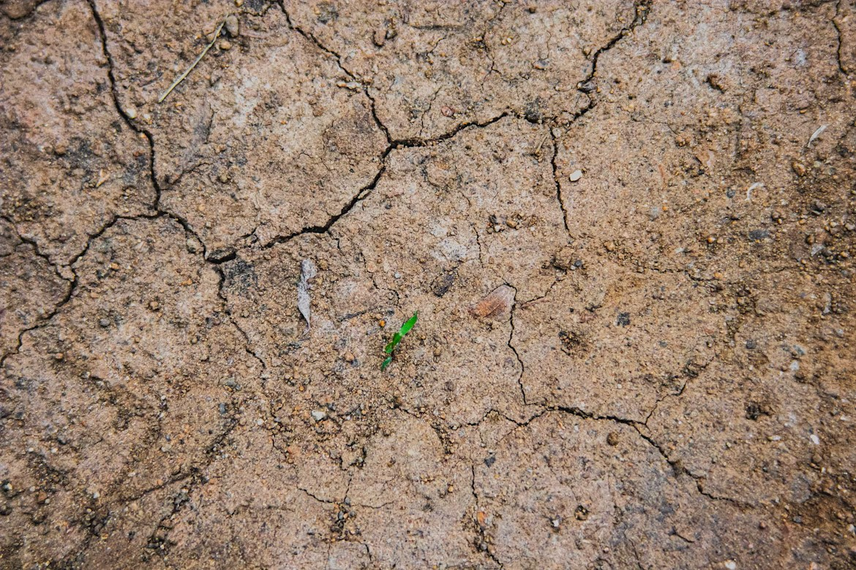
É possível prever uma quebra de safra antes mesmo que ela aconteça?
01. Introdução
01
Resultado muito inferior ao esperado em uma safra agrícola
Em 2021 ocorreu uma seca severa na região sul do Brasil
Em 2021, a produtividade nacional de grãos reduziu em 11.762.800T (~ 15.06%).
Em 2021, no mercado de soja, a redução foi de 19.631.500T (~ 45,62%)
Notes:
Quebra de safra: muitas perdas em um cultivo agricola que causam em um resultado muito inferior
2021: La Niña forte (reduziu as chuvas no Centro-Sul do Brasil); Bloqueios atmosféricos persistentes (impediram a entrada de frentes frias) => Calor acima da média.
Numeros desse impacto
Parece ser um caso isolado mas...

Slide 4
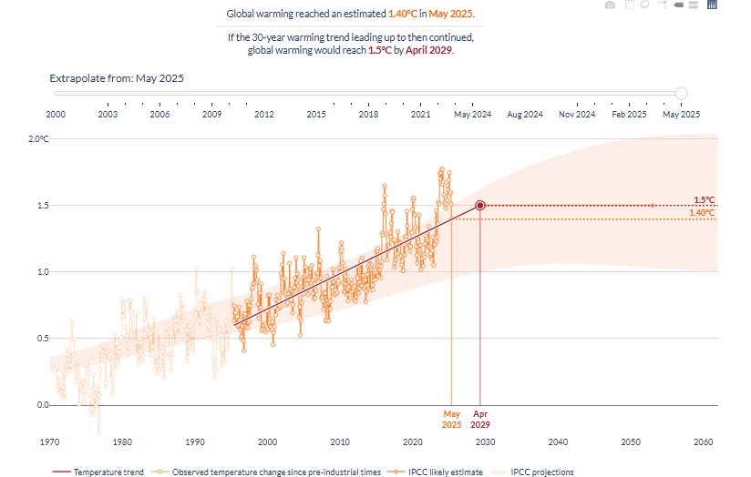
01. Introdução
O clima apresenta mudanças…
01
Inundações no RS em 2024 causando 185 óbitos. [Defesa Cívil]
02
Ondas de calor na Europa causando óbitos [CNN Brasil]
03
Próximidade de atingimento do limiar do acordo de Paris.
Notes:
Inundacoes
Ondas de calor
Acordo de paris: em 2015 a Convenção das Nações Unidas Sobre Mudanças do Clima estabeleceu o empreendimento de esforços para manter o aquecimento global abaixo de 1,5ºC;
as previsões indicam que atingirá já em maio de 2029

Slide 5

O mercado agrícola no Brasil
01. Introdução
PIB
23,2%
Participação do mercado agrícola no PIB nacional
2024
147,7Mi T
Produção de Soja em 2024
2024
US$ 60 bi
Valor estimado da produção de 2024
Notes:
Visto a importância do mercado agrícola e de soja no brasil:
Participacao do pib
Producao de SOJA (147,5Mi T é 49,6% da produção total de grãos)
60bi a um custo médio de 24,09 por saca de 60kg
convite para o caos

Slide 6



A matemática…
01. Introdução
Predicting Soybean Yield with NDVI Using a Flexible Fourier Transform Model
Existem diversos modelos que utilizam variáveis climáticas para a predição da produtividade de culturas agrícolas.
Em destaque o artigo que é a inspiração para o trabalho em si, que relata o desenvolvimento de um modelo preditivo de soja com uso de NDVI, além de precipitação e temperatura.
Notes:
fornece a capacidade de prever possíveis quebras
Tomada de medidas publicas tanto econômicas como sociais
Artigo de referencia

Slide 7
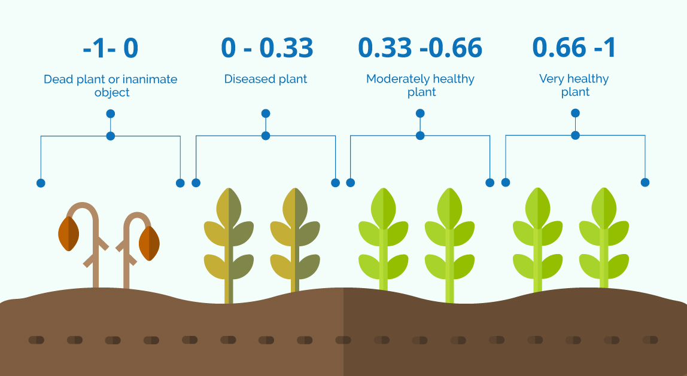
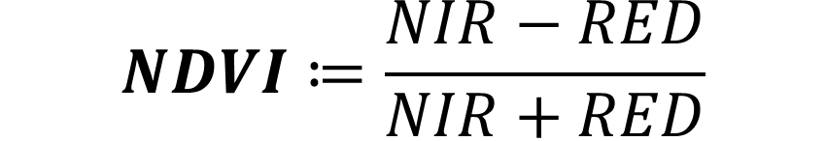
NDVI
01. Introdução
O NDVI mostra a densidade e a saúde da vegetação em cada pixel da imagem de satélite.
O fato de ser uma variável obtida via satélite traz o fácil acesso aos dados, dispensando – constatada sua eficiência - visitas in loco para averiguar a saúde da vegetação
$$NDVI≔\frac{NIR−RED}{NIR+RED}$$
$NIR$: refletância das faixas do infravermelho próximo
$RED$: refletância das faixas visíveis do espectro eletromagnético
Notes:
Indicador de saúde da vegetação
Varia de -1 a 1
Fórmula
-1: gelo, água
0: natureza morta
1: bem saudável
satélite

Slide 8
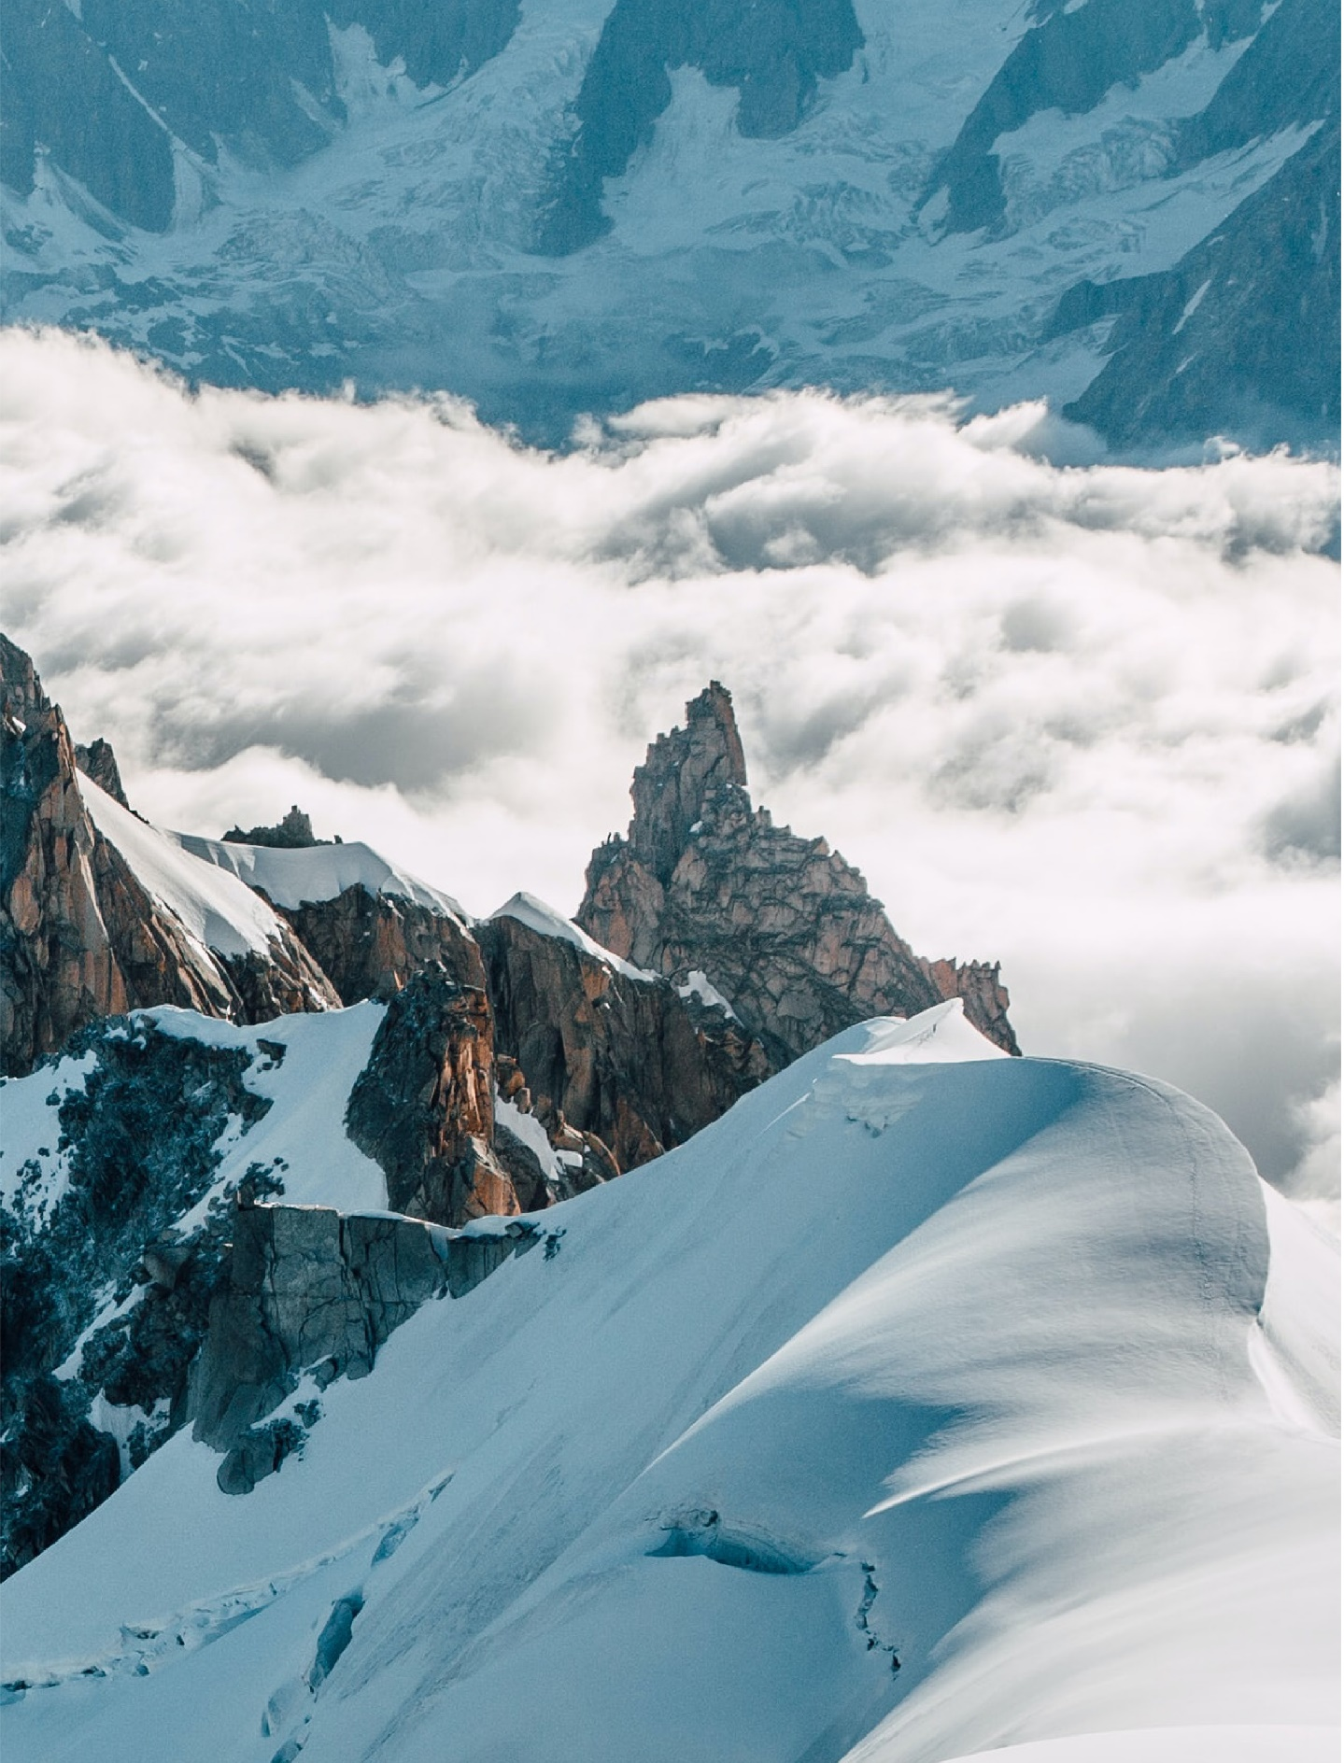
O objetivo
02. Objetivos
Desenvolvimento de modelos preditivos
Inclusão de transformadas de Fourier
Desenvolver modelos preditivos para a produtividade de soja através do uso de precipitação, temperatura, e NDVI.
Entender o impacto da inclusão do NDVI através de transformadas flexíveis de Fourier, que flexibiliza a relação da variável com a produtividade para a não linearidade capturando padrões cíclicos da natureza.
Notes:
Com uso do NDVI + Temp e Prec, desenvolver modelos preditivos
Testar a inclusão de transformadas de Fourier
Não linearidade / Capturar padrões cíclicos

Slide 9
Dados utilizados
03. Dados
01
02
03
04
05
Produtividade
Os dados são do sistema IBGE. Para o estudo, foi selecionado o rendimento médio da produção (kg/ha) para soja (em grão) de 2005 a 2024, na escala municipal.
Precipitação
Os dados têm como fonte o Climate Hazards Group Infrared Precipitation with Stations (CHIRPS) e disponibilidade desde 1981.
Temperatura
Os dados são armazenados na Copernicus Climate Change Service (C3S), a quinta geração de dados de reanálise do Centro Europeu de Previsões Meteorológicas a Médio Prazo (ECMWF) com disponibilidade desde 1940
NDVI
Os dados foram coletados pelos sensores MODIS, a bordo dos satélites Terra da NASA. Nesse trabalho, foi selecionado o produto "MOD13C2"
Municípios
Foram utilizados dados de 1000 municípios de 16 diferentes estados do Brasil ao longo de 19 anos (2006- 2024).
Notes:
CHIRPS: um conjunto de dados de precipitação que combina informações de satélites e estações meteorológicas
ERA5: conjunto de dados meteorológicos e climáticos que combina observações reais com modelos numéricos para gerar estimativas

Slide 10
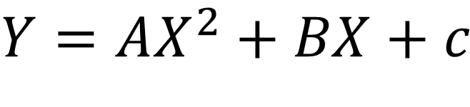
Regressão quadrática
04. Metodologia
O que é?
$$Y=AX^{2}+BX+c$$
Um tipo de análise estatística
Modela a relação curvilínea entre uma variável independente e uma variável dependente.
Ajusta os dados a uma curva parabólica
Captura de padrões não lineares
Notes:
A regressão quadrática é um tipo de análise estatística usada para modelar a relação entre uma variável independente e uma variável dependente quando essa relação é curvilínea.
Ela ajusta os dados a uma curva parabólica, permitindo capturar padrões não lineares que não seriam bem representados por uma regressão linear.
Visualizacao do R2 por simplicidade

Slide 11
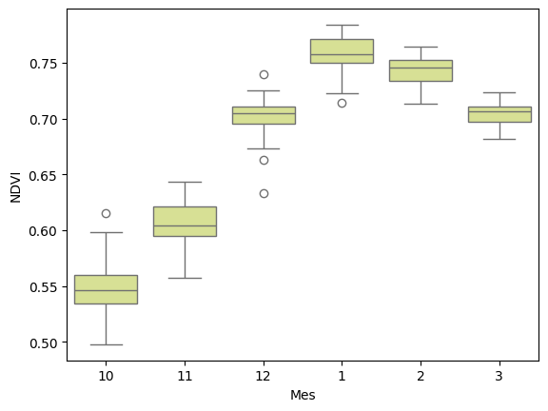



Transformadas de Fourier
04. Metodologia
Função periódica discreta (como o NDVI) $⇒$
Soma finita de senos e cossenos.
$$f\left(t\right)=a_{0}+\sum_{i=1}^{n}{a_{i}\cos\left(it\right)+b_{i}sin⁡(it)}$$
Em que $a_{i}$ e $b_{i}$ representam os coeficientes de amplitude, $i$ a frequência angular e $n$ a ordem da transformada. O papel da regressão em nosso modelo será justamente estimar os coeficientes de amplitude para avaliar como a oscilação do NDVI afeta a produtividade.
Notes:
Aproximar uma função periódica discreta (como o NDVI mensal) através de uma soma finita de senos e cossenos.
Formula
Nosso modelo estimará a e b, os coeficientes de amplitude
Indicam a contribuicao daquela frequencia para o sinal original
No modelo: o quanto aquele mes é relevante na produtividade (junto a todas outras variaveis do modelo)
grafico

Slide 12
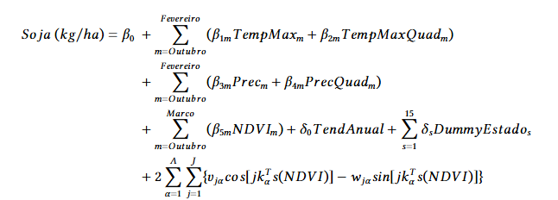
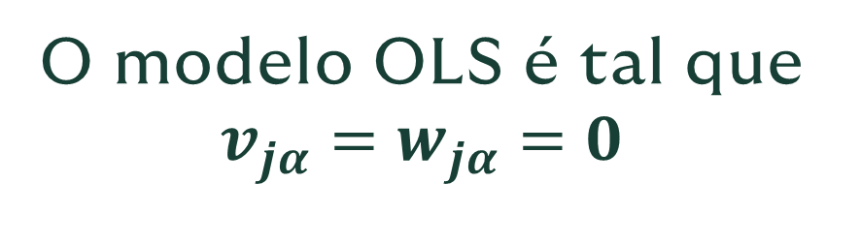
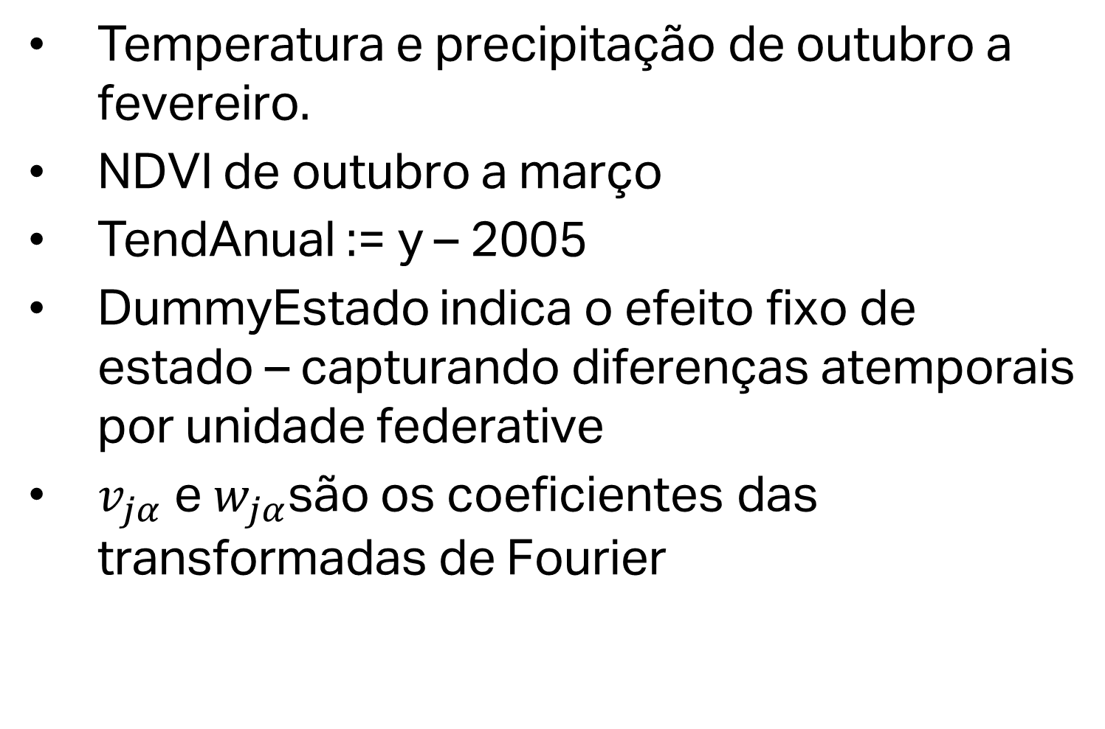
O modelo FFT
04. Metodologia
Temperatura e precipitação de outubro a fevereiro.
NDVI de outubro a março
TendAnual := y – 2005
DummyEstado indica o efeito fixo de estado – capturando diferenças atemporais por unidade federative
$v_{jα}$ e $w_{jα}$são os coeficientes das transformadas de Fourier
O modelo OLS é tal que $v_{jα}=w_{jα}=0$
Notes:
Modelo final FFT
Modelo OLS
Meses das variáveis (paralelo ao artigo de referencia)
TendAnual
DummyEstado | 0 ou 1
Coeficientes de amplitude

Slide 13
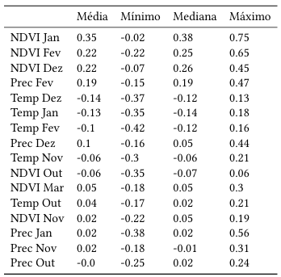
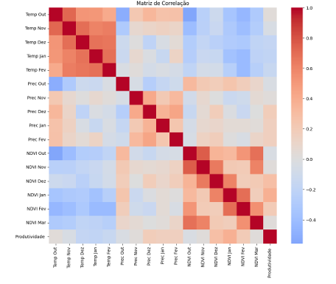
Correlações
05. Resultados
Referência
Produtividade
Heatmap
Analise da correlação das variáveis explicativas: método comum para avaliar o potencial delas para um modelo explicativo,
Miot (2018) em seu artigo sobre análise de correlação em estudos clínicos e experimentais, : classificação da força entre 0; 0,3; 0,5; 0,7 e 0,9
Notes:
Analisar a correlação das variáveis explicativas é um método comum para avaliar o potencial delas para um modelo explicativo.
No trabalho foi utilizado como referência o autor Miot (2018)
Artigo sobre análise de correlação em estudos clínicos e experimentais
Classificar a força das correlações entre 0; 0,3; 0,5; 0,7 e 0,9
Correlacao com produtividade
Heatmap corr entre variáveis (Temp out/nov e NDVI out/nov > 0.7)

Slide 14
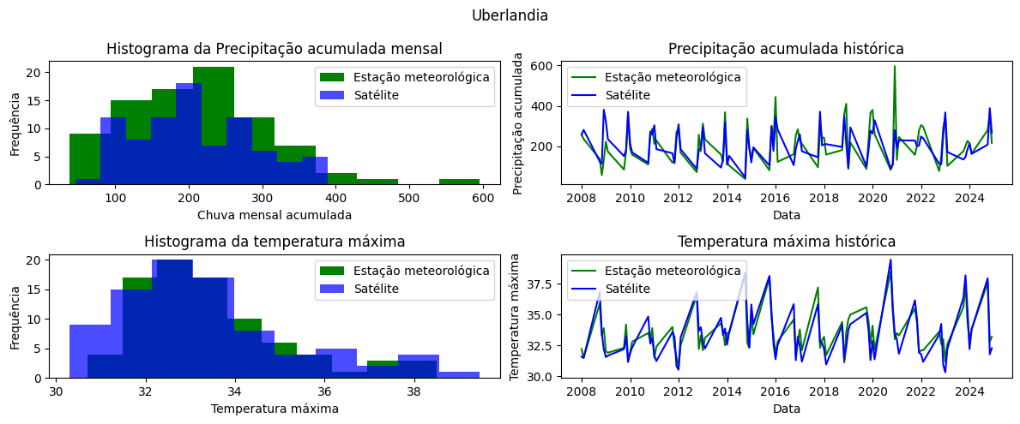
Satélites e estações metereológicas
05. Resultados
Comparativo com intuito de validar os dados de satélite e compará-los com os dados de estações metereológicas do INMET.
Apesar de não captar tão bem dados extremos, os dados de satélite são mais consistentes, por não estarem sujeitos à erros simples como estações metereológicas.
Notes:
Alem disso, foi utilizado como técnica de validação e comparação o confronto com estacoes metereologicas
Caso houvesse valores muito distintos => flag de possível erro na leitura dos dados de satélite
Entretanto valores bem próximos
Baixa captura de outliers | sem problemas, OLS regride a média
Alta disponibilidade | Estacoes tem mais erros (sujeita no sensor, fiação, danos no sensor)
Alto taquari (MT): 25 meses com 0mm de chuva no intervalo (>12% !)

Slide 15
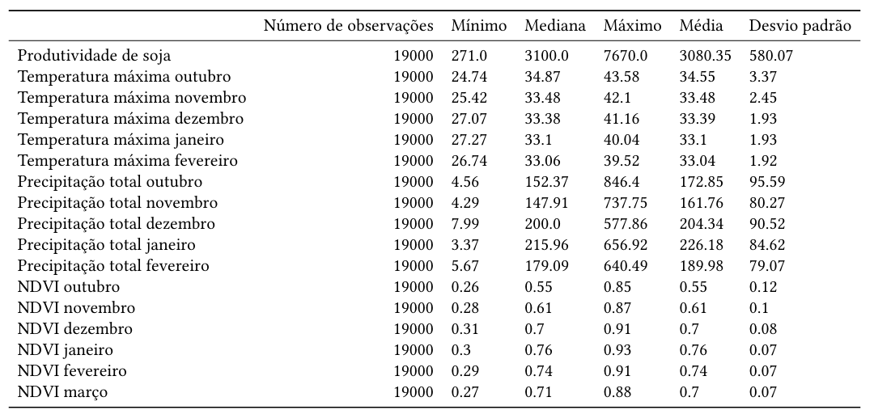
Análise descritiva
05. Resultados
Produtividade média
3080,35 kg/ha.
Temperatura máxima média
Tendência de diminuição entre os meses de outubro e fevereiro.
Precipitação total média e NDVI médio
Tendência de crescimento ao longo do mesmo período.
Picos sazonais
  Temperatura: outubro
  Precipitação: janeiro
  NDVI: janeiro
Notes:
Por fim, para entender o conjunto de dados: as descritivas
Prod media
Tendencias
Picos sazonais

Slide 16
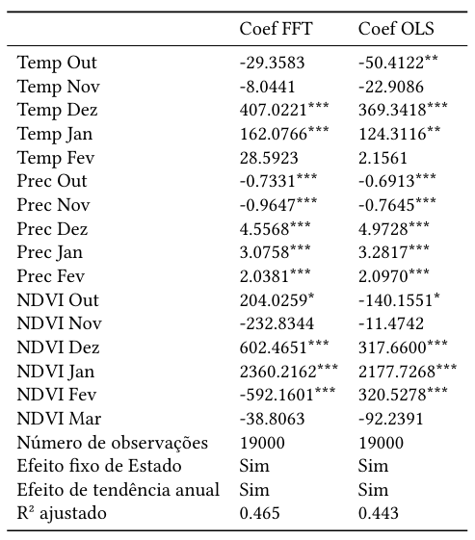
Os modelos
05. Resultados
p-valor:
Um p-valor de 0,05 indica um coeficiente com nível de significância de 5%.
R²
Mede a proporção da variabilidade na produtividade explicada pelas variáveis independentes do modelo. Varia de 0 a 1, em que 0 indica nenhum ajuste dos dados e 1 um ajuste perfeito.
Coeficientes
Maior similaridade para temperatura e precipitação, o que não é válido para o NDVI, muito devido à inclusão das transformadas flexibilizando para a não- linearidade.
Os asteriscos *, ** e *** indicam, respectivamente, os níveis de significância de 10%, 5% e 1%.
Notes:
Feito tudo isso, podemos comparar os modelos
Definicoes rápidas importantes:
P-valor: probabilidade de observar um resultado tão extremo quanto o obtido, assumindo que a hipótese nula é verdadeira.
Na regressão: Se a variável independente for irrelevante, seria raro observar um coeficiente tão extremo quanto o estimado
R2
Não implica em causalidade; mas sugere forte relação
Coeficientes similiares para temp e prec
Coeficientes diferentes para NDVI (não linearidade interferindo)

Slide 17
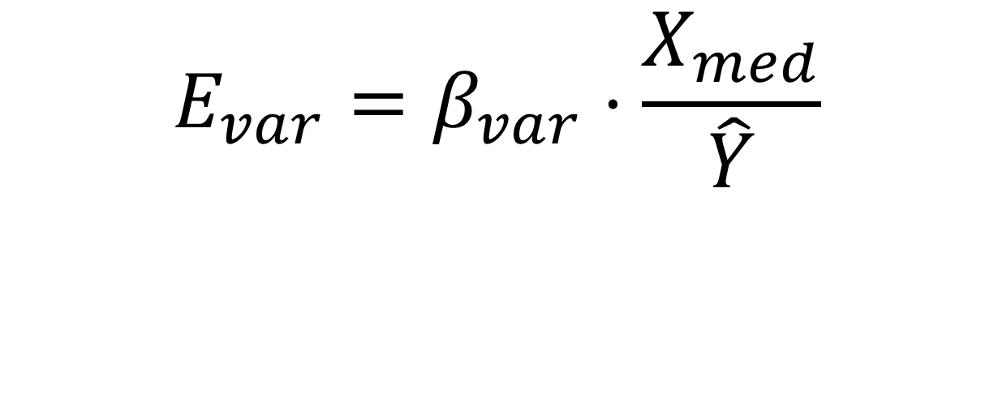
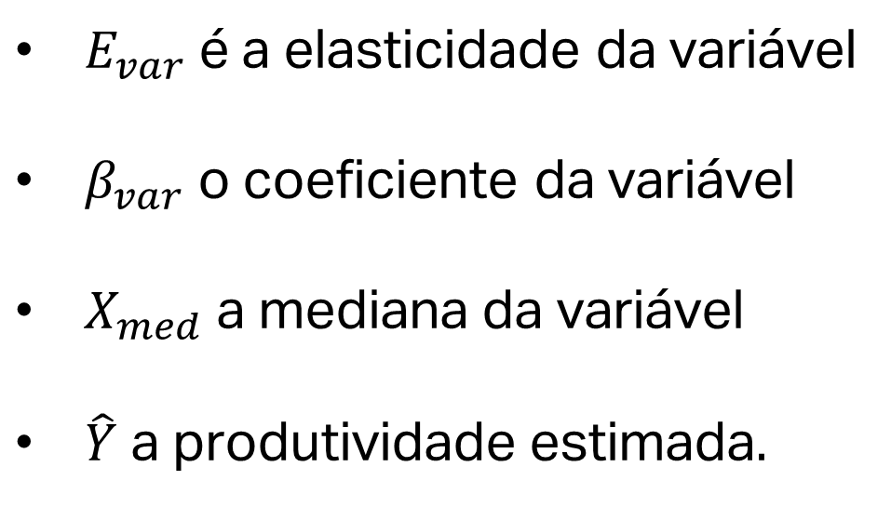
Elasticidade
05. Resultados
Objetivo
Cálculo
Impacto da variável independente na produtividade
Quanto da produtividade estimada vem do produto entre o coeficiente e a variável.
$E_{var}$ é a elasticidade da variável
$β_{var}$ o coeficiente da variável
$X_{med}$ a mediana da variável
$\hat{Y}$ a produtividade estimada.
$$E_{var}=β_{var}⋅\frac{X_{med}}{\hat{Y}}$$
Notes:
Contorna o problema da não linear x linear
Avalia o impacto da variável independente na produtividade, de forma proporcional
Formula

Slide 18
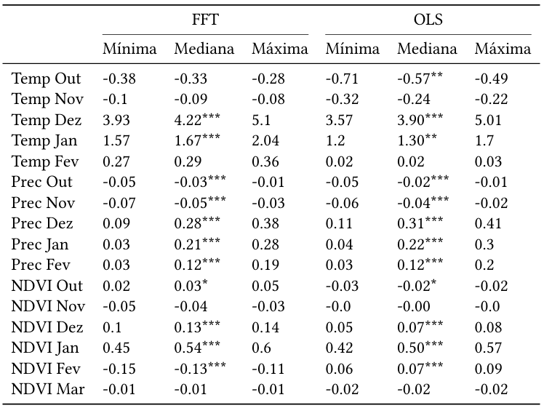
Elasticidade
05. Resultados
Resumo
Analiticamente
Os resultados das elasticidades sugerem, em ambos os modelos, que
NDVI de janeiro
Precipitação de dezembro
Temperatura de dezembro
têm grande associação à produtividade final.
Um aumento de 10% no NDVI em janeiro corresponde a um aumento de 5,4% de produtividade
Isso corresponde a aproximadamente 166,34kg/ha.
Notes:
Assim:
Passada geral na tabela | olhando os estatisticamente significantes
Resumo (ndvi, prec e temp)
Dezembro a fevereiro: Período de floração, enchimento e maturação dos grãos
Analiticamente

Slide 19


Teste de hipótese
05. Resultados
Resultados
p-value
    Estatisticamente igual a 0 ($2.94⋅ {10}^{\left\{−220\right\}}$ ), rejeitando a hipótese nula e reforçando que os termos Fourier são conjuntamente significativos.
ANOVA
    Testa se a redução no erro é estatisticamente significativa ao passar de um modelo mais simples para um mais complexo.
    O teste apresentou uma redução de 160,52 milhões de unidades no erro, o que equivale a uma média de 91,91 kg/ha.
Até então, temos bons indícios de que o modelo FFT tem vantagens em relação ao modelo OLS, mas isso pode ser reflexo de overfitting¹, devido à adição de novas 84 variáveis.
Para contornar isso, pode-se testar a seguinte hipótese nula:
$$H_{0}: v_{\left\{jα\right\}} = w_{\left\{jα\right\}} =0,$$
$$α∈ \left[1, 21\right], j∈ [1,2]$$
¹Quando um modelo se ajusta muito bem a um conjunto de dados, mas não pode ser generalizado.
Notes:
Bons indícios de FFT > OLS, como o R2 mais alto.
Overfitting por novas 84 variáveis
Teste de hipótese
P-value: estatisticamente = 0 | rejeitando a hipótese nula | reforçando a validade dos termos de Fourier | indicando que o modelo FFT melhora estatisticamente o ajuste em relação ao modelo OLS
ANOVA (analise de variância) | método que verifica a validade de se usar um modelo mais complexo
Através do teste F: que é razão entre a variabilidade explicada pelo modelo e a variabilidade não explicada (erro)
Reforçando a validade do FFT

Slide 20


Conceitos e definições
06. Predição e previsão
Predição x Previsão
MAE
RMSE
Predição: estimativas que utilizam todos os dados disponíveis,
Previsão utiliza apenas dados de anos anteriores (como em um modelo em aplicações reais)
Erro absoluto médio
$MAE=\frac{1}{N}\sum_{i=1}^{N}{|y_{i}−\hat{y_{i}}}$|
Raíz do erro quadrático médio
$$RMSE=\sqrt{\frac{1}{N}\sum_{i=1}^{N}{{\left(y_{i}−\hat{y_{i}}\right)}^{2}}}$$
Notes:
Outra forma de comparação é através de predições e previsões
Predicao x previsão
Para melhor analise, dois conceitos:
MAE
RMSE

Slide 21
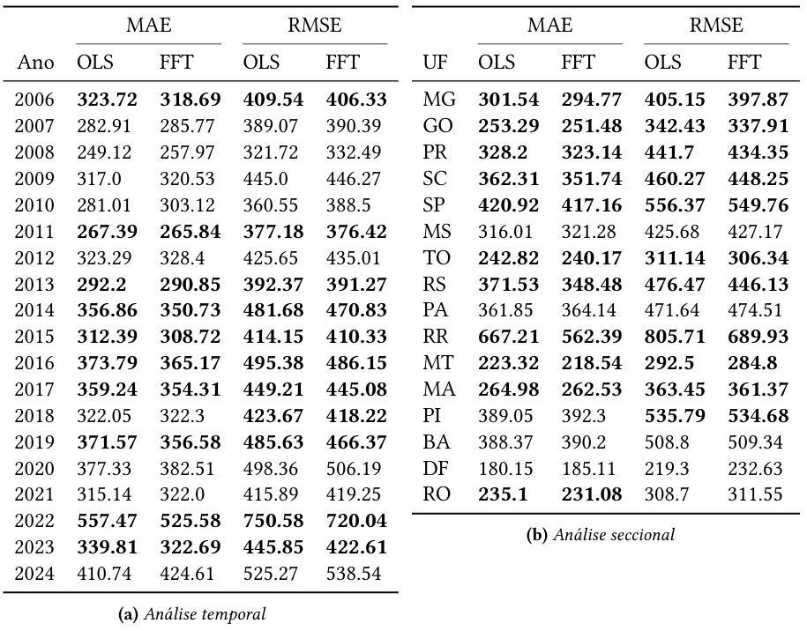
Análise temporal e seccional
06. Predição e previsão
Valores em negrito indicam linhas em que o modelo FFT foi superior ao OLS, isto é, teve um erro menor.
FFT supera OLS em 10 anos (52,63%) pelo MAE, em 11 anos (57,84%) no RMSE e em 11 estados (68,75%) em ambas as métricas de erro.
Roraima e o maior erro: menor média de produtividade dos estados selecionados, e geograficamente o mais afastado dos demais.
Notes:
Com esses conceitos, um comparativo temporal e um seccional (por estado)
Valores negritos (mostrando na tabela)
FFT superando
Roraima
Geograficamente afastado: condições climáticas diferentes e possível comportamento diferente da soja com o clima

Slide 22
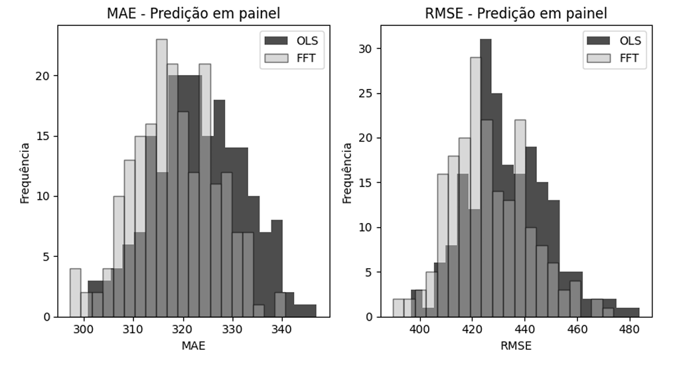
Predição em painel
06. Predição e previsão
Também foi realizado um processo de predição em painel através do método de Monte Carlo.
1000 observações de todos os anos e estados foram aleatoriamente selecionadas e preditas por ambos os modelos, que foram ajustados com as outras 18000 observações
Comparativo entre os valores preditos pelos modelos e as 1000 observações reais.
Esse processo foi repetido por 200 vezes.
Notes:
Tambem realizado predicao em painel (temporal e seccional)
Monte-carlo
(Explicacao dos bullets)
Graficos com medias até que parecidas, mas FFT deslocado a esquerda (menor erro!)

Slide 23
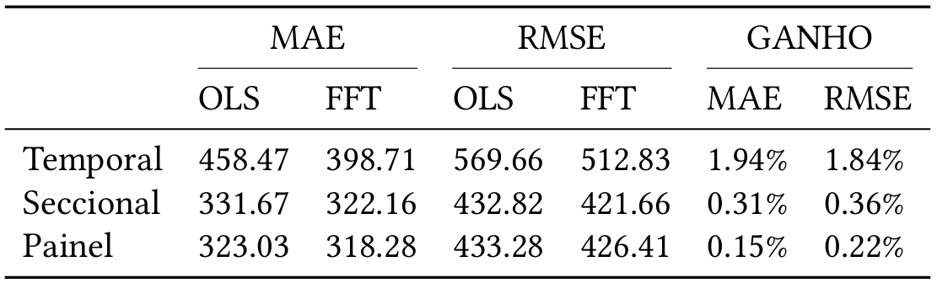
Predição - resumo
06. Predição e previsão
Nos três métodos o modelo FFT superou o OLS em ambos os erros.
Melhora de performance em 0,15% até 1,94%.
A diferença entre os erros na predição seccional e em painel com os erros em séries temporais indica a validade de inserir dados de outras regiões, se disponível.
A flexibilidade das transformadas faz ainda mais efeito na predição temporal.
Notes:
Analisando numericamente:
1: FFT > OLS em ambos os erros
Ganho: diferença dos erros/produtividade media
2: Melhora de perfomance de 0.15% a 1.94% (coluna ganho)
3: DIF de seccional e painel COM series temporais => colocar dados de outras regiões quando possível
4: A flexibilidade das transformadas faz ainda mais efeito na predicao temporal (capta efeitos do tempo e é mais instável)

Slide 24
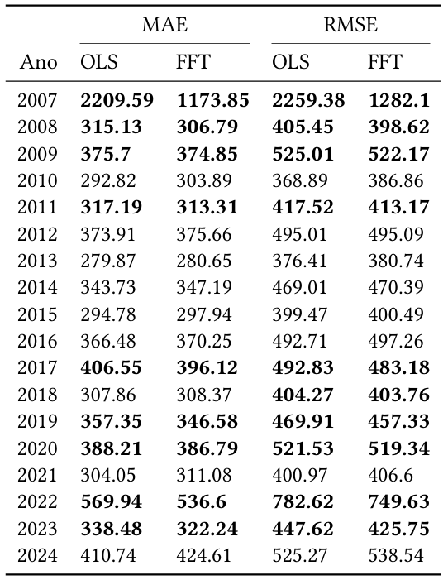
Previsões históricas
06. Predição e previsão
Resumo
O modelo FFT empatou com o modelo OLS pelo MAE, mas superou em 10% pelo RMSE, superando a sua eficácia em 10 anos.
Há maior concentração de melhores desempenhos em anos mais recentes para o modelo FFT.
Notes:
Passando para as previsões, i.e., apenas uso de dados passados
Empate entre FFT e OLS no MAE
FFT > OLS no RMSE, sendo mais eficaz em 10 anos (55%)
Concentracao de FFT nos últimos anos (pode indicar que mais dados => FFT melhor)

Slide 25
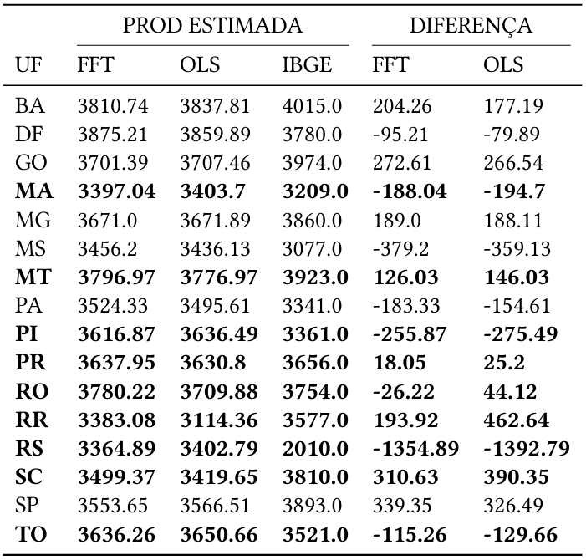
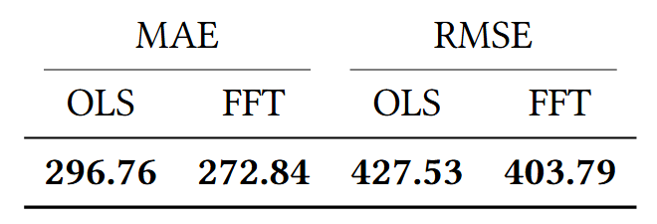
Previsão para 2025
06. Predição e previsão
Contexto
Resumo
Há uma base de dados, também do IBGE que consiste na estimativa da produtividade por estado.
A atualização utilizada foi de 13 de outubro de 2025.
FFT superou o OLS em 9 dos 16 estados (56,25%).
O MAE do modelo FFT é o menor do histórico de previsões
O RMSE é o terceiro menor.
Notes:
Prevendo agora para 2025
Contexto (base de estimativas do ibge)
Previsao seccional: OLS > FFT em 9/16 estados = 56,25% (ambas as métricas)
Para a estimativa anual, sem segregar dados:
MAE do FFT é o menor de todo histórico de previsões (conforme tabela menor ao lado)
RMSE o terceiro menor

Slide 26
07. Conclusão e agradecimentos
Eficiência
Relevância
Limitação
A inclusão se mostrou eficiente.
Análise estatística, por teste de hipótese
Comparação de erros MAE e RMSE em predições
Comparação de erros MAE e RMSE em previsões.
As variáveis de maior destaque foram temperatura em dezembro e janeiro, precipitação em dezembro, janeiro e fevereiro e NDVI em dezembro, janeiro e fevereiro.
Observações organizadas por município e ano, mas análises são relativas aos estados.
Notes:
Concluindo
Tanto por meio de testes estatísticos, como com comparações de predições e previsões a inclusão das transformadas se mostram eficiente.
Há extrema relevância das variáveis no período de dezembro a fevereiro, período critico para o cultivo
Mas o trabalho é limitado ao não analisar por município
Pode resultar em viés nos coeficientes, caso características atemporais dessa granularidade estejam correlacionadas com as variáveis climáticas utilizadas no modelo.

Slide 27
Números importantes
07. Conclusão e agradecimentos
1,94%
R$143,33
Predição (%)
Predição (R$)
Em suma, a inclusão das variáveis de NDVI e suas transformadas foi revelada como de extrema significância estatística, melhorando a performance em relação ao modelo OLS em todas as métricas avaliadas.
Até 1,94% de ganho de perfomance
O que equivale a R$ 143,33 por hectare
1º e 4º
99%
Escala de erros
Confiança
A previsão para 2025 apresentou erros pequenos quando comparado a anos anteriores
Três das seis variáveis de NDVI apresentaram significância estatística ao nível de 1%
Notes:
O trabalho valida a inclusão do NDVI e suas transformadas visto a significância estatística e a melhor de perfomance em todas métricas avaliadas
Ressaltar os grandes numeros

Slide 28
Agradecimentos
07. Conclusão e agradecimentos
Dedico esse trabalho à minha família, cujo apoio foi essencial durante toda a minha trajetória acadêmica.
Obrigado por todas as nossas maneiras.
Agradeço ao meu orientador André Chagas pela disponibilidade para me guiar nesse processo, à professora Sônia e ao professor Raul, pela presença na banca e todo o esforço emprendido no ensino em suas respectivas matérias.
Agredeço, por fim, à todos os professores de minha graduação pelo empenho em me passar um pouco de seus conhecimento.
Gustavo Ducatti
Notes:
Por fim.
Destacando o agradecimento de meu trabalho: FRASE
André
Sonia e Raul
Todos os professores

Slide 29
Autor: Gustavo Ducatti
Orientador: André Chagas
Banca: Sônia Garcia e Raul Ferraz

